Slide 1
Formation RécitMST
Programmation -Robotique
UQTR
Cours de M. François Guay-Fleurent
https://bit.ly/mst15juillet20
Créé par Sonya Fiset, RÉCITMST 2020
Notes:
Programmation quoi pourquoi 30-45 min
30 min main sur les touches
pause
Robots 30-45 min

Slide 2
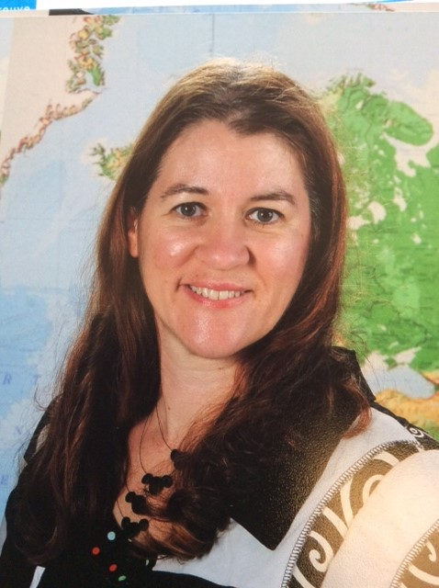
Lien de la présentation :
http://recitmst.qc.ca
Sonya Fiset, conseillère pédagogique
du service national Récit MST

Slide 3
Plan de la formation :
Bienvenue
Plan d’action numérique
Outils pour s’initier à la programmation
Temps d’expérimentation
Pause
Les robots
Temps d’expérimentation
Documentation et ressources
Retour

Slide 4
Enseigner la programmation… Pourquoi?
PAN: Plan d’action numérique du MEES
(Orientation 1, mesure 02, pages 27-28)
Extrait du tableau synoptique du PAN, p.2

Slide 5
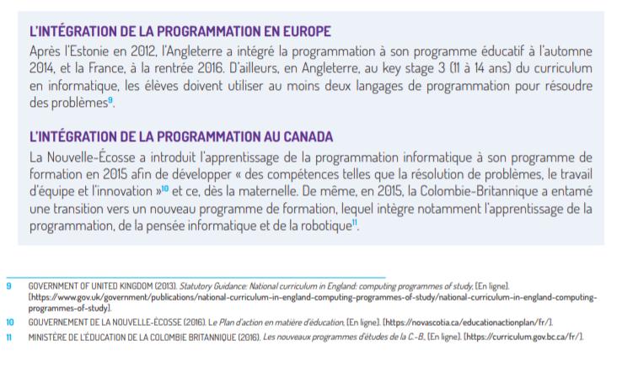
Enseigner la programmation… Pourquoi?
Extrait du PAN, p.28

Slide 6
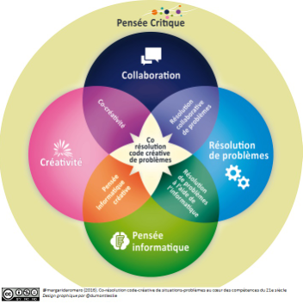
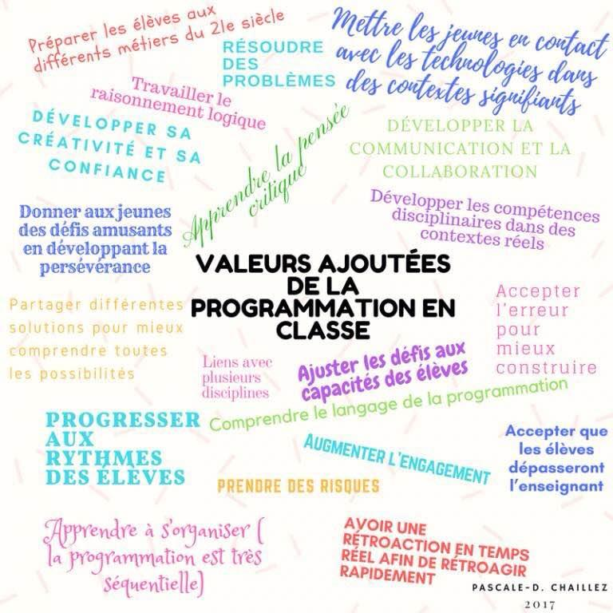

Slide 7
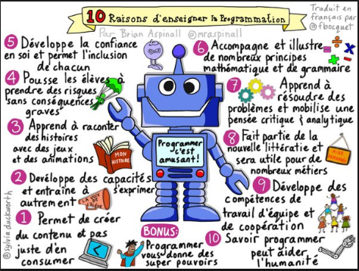

Slide 9
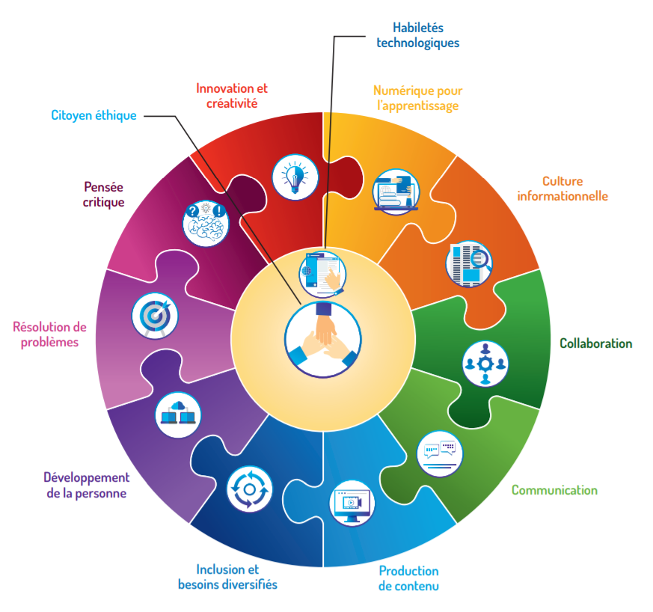
4. Pourquoi ?
Cadre de référence de la compétence numérique
12 dimensions
MEES - Avril 2019
Continuum de développement de la compétence numérique
3 niveaux de compétence
MEES - Mai 2020
Guide pédagogique
9 pistes de planification
MEES - Janvier 2020
Notes:
Déjà lu par les étudiants
Guide pédagogique : 9 pistes de planification

Slide 10
Demande d’un badge de participation en robotique
Lien sur Campus Récit
Se créer un compte
S’inscrire au cours

Slide 11
3. Outils pour s’initier à la programmation
Jeux Blockly : http://recitmst.qc.ca/blockly/
Sans connexion, base de la programmation, pas à pas.
Code.org : http://code.org
Compte d’enseignant, on suit les élèves dans leurs défis.
Scratch : https://scratch.mit.edu/
On est prêt pour programmer... on lance des défis
ScratchJr, application sur tablette pour le préscolaire et le premier cycle : https://itunes.apple.com/us/app/scratchjr/id895485086?mt=8

Slide 12
À vos claviers!
www.scratch.mit.edu
“Rejoindre Scratch” en haut à droite et suivre les indications pour se créer un compte.
3. “Créer” en haut à gauche
4. Remplacer “Untitled” par Animation Chauve-souris
Défi : on clique partout et on partage nos découvertes!

Slide 13
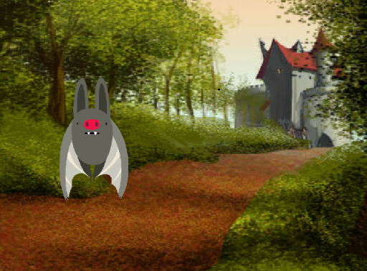
Défi 1
Présentation de l’animation
1-Choisir un lutin (Sprite)
2-Animation avec un changement de costume
3-Choix d’un arrière-plan
4-Déplacement
5-Écrire un dialogue
6-Ajouter le bloc Son pour ajouter du bruit
7-Images libres de droit dans Google ou Pixabay
Créativité et exploration!
Notes:
https://pixabay.com/fr/

Slide 14
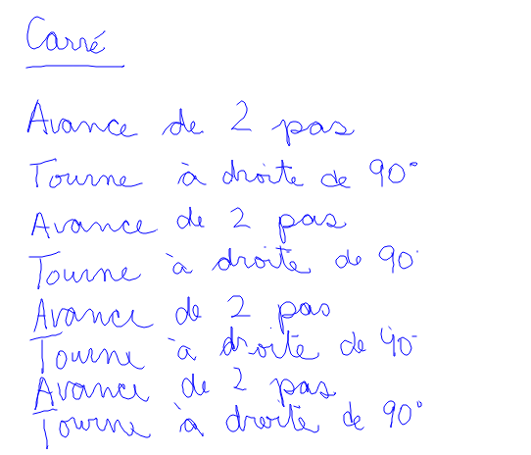
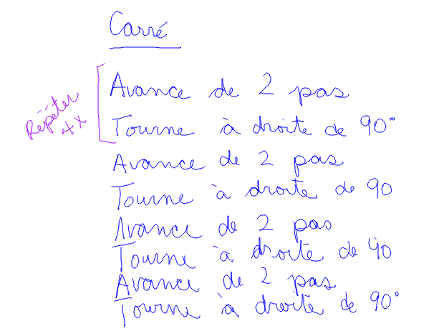
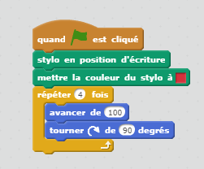
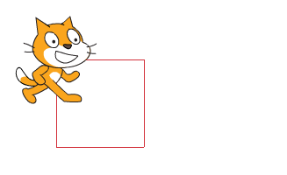
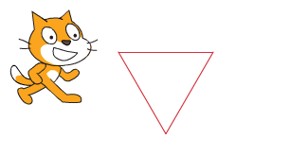
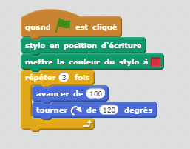
Jeu d’activité de programmation débranchée
Géométrie : Construction et description des figures planes
feuille de plan de travail et programme

Slide 15
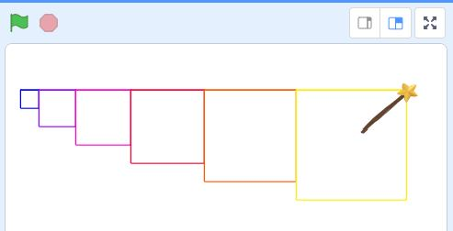
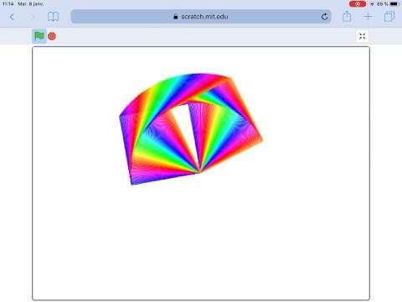
Défi 2
https://scratch.mit.edu/projects/297851464/
1-Créer un nouveau projet
2-Ajouter le titre «Carré»
3-Stylo en position d’écriture
4-Tracer le carré

Slide 16
Ressources :
Autoformation sur Campus RÉCIT
Scratch pour tous
Exploration Missions (vidéos et aide)
Sous la colonne 5e année
http://bit.ly/progCSC
Exploration Campus Junior
Sous la colonne 4e année
Notes:
Autoformation sur Campus RÉCIT Scratch https://campus.recit.qc.ca/math%c3%a9matique-science-et-technologie/scratchpremierspas
Autoformation MST à distance, section des applications : https://campus.recit.qc.ca/math%c3%a9matique-science-et-technologie/mstdistance101
Autoformation sur Campus RÉCIT Scratch en mathématique : https://campus.recit.qc.ca/math%c3%a9matique-science-et-technologie/scratchmathematique1

Slide 17
Retour main sur les touches
Pause
Source de l’image

Slide 18
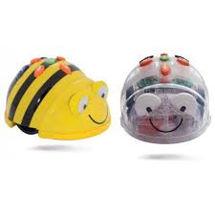
4. Des robots :
Bee-Bot et Blue-Bot
Ressources
Avantages :
-ne nécessite pas d’ordinateur
-application sur tablette
-beaucoup de matériel en lien
-facile de produire des images sous un tapis transparent
-jeu en ligne
Ateliers
Défis maths
Notes:
Démo : suivre une ligne, code sur le site https://ozoblockly.com/ Défi couleurs et avancer puis téléchargement du fichier. Exécution du programme

Slide 19
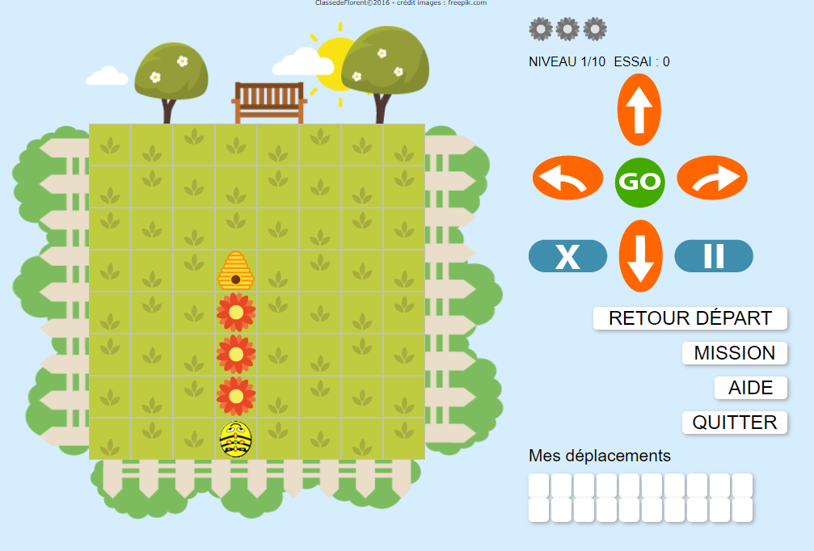
Mains sur les touches
Bee-Bot et Blue-Bot
Jeu en ligne : le défi des 30 fleurs
Intentions pédagogiques :
Notes:
Démo : suivre une ligne, code sur le site https://ozoblockly.com/ Défi couleurs et avancer puis téléchargement du fichier. Exécution du programme

Slide 20
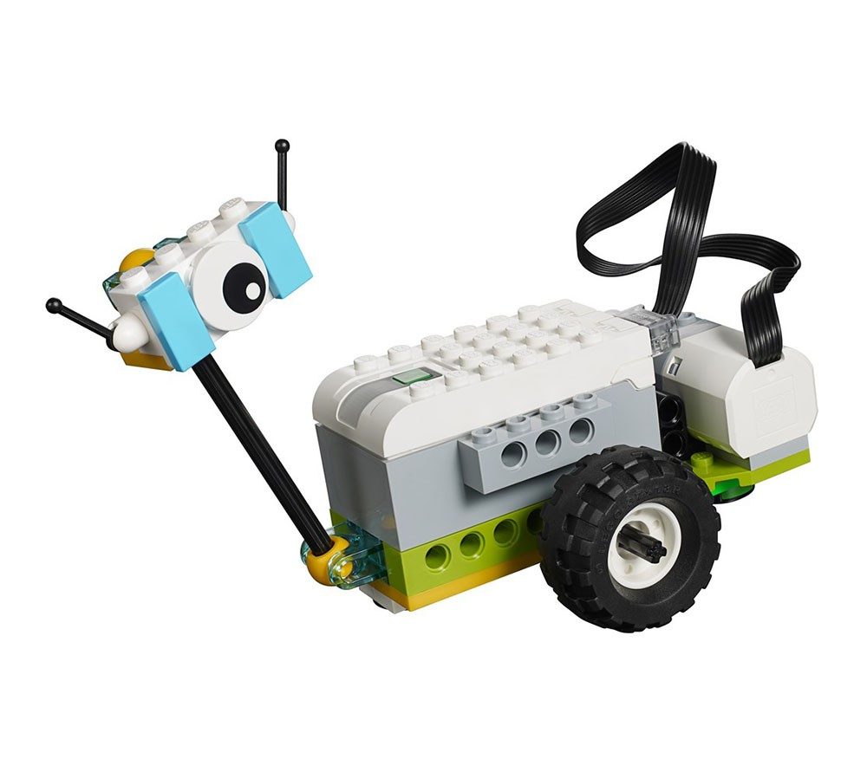
4. Des robots : WeDo2
Ressources
Avantages :
-beaucoup de modèles
-créativité
-lien avec Scratch
Inconvénient :
-Un seul moteur
Capteurs : distance et inclinaison
Ateliers
Défis maths
Notes:
http://blockly4thymio.net/
Programme pour faire un carré, mettre un crayon,

Slide 21
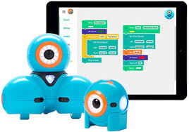
4. Des robots :
Dash and Dot, Cue
Ressources
Avantages :
-plusieurs accessoires
-plusieurs applications
Inconvénient :
-tablette seulement
Ateliers B-10
Défis maths

Slide 22
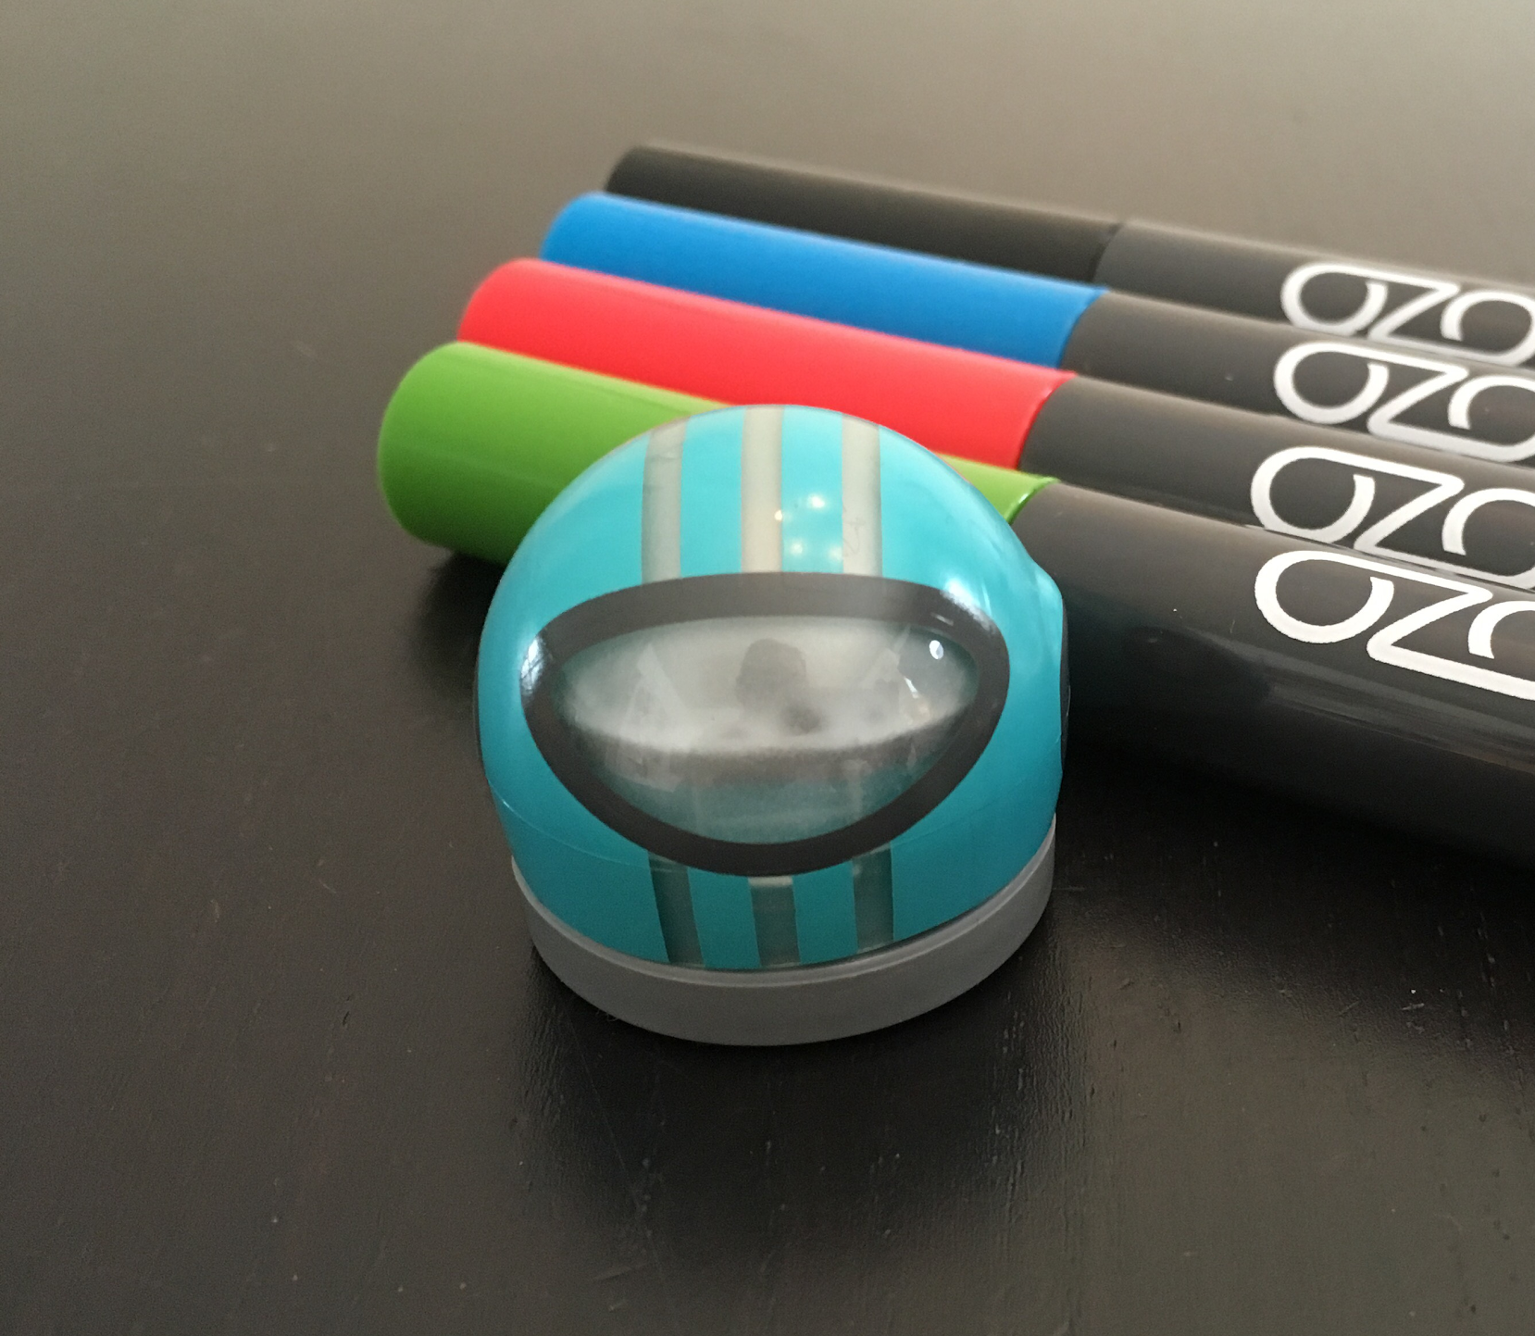
4. Des robots : Ozobot
2 modèles : Bit et EVO
Ressources
Avantages :
-petit et précis
-ne nécessite pas d’ordinateur ou de tablette pour le dessin
-progressif, du préscolaire au secondaire
Inconvénient : autonomie de batterie
Capteurs : couleurs, suivre une ligne, objets
Ateliers D4
Défis maths
Notes:
Démo : suivre une ligne, code sur le site https://ozoblockly.com/ Défi couleurs et avancer puis téléchargement du fichier. Exécution du programme

Slide 23
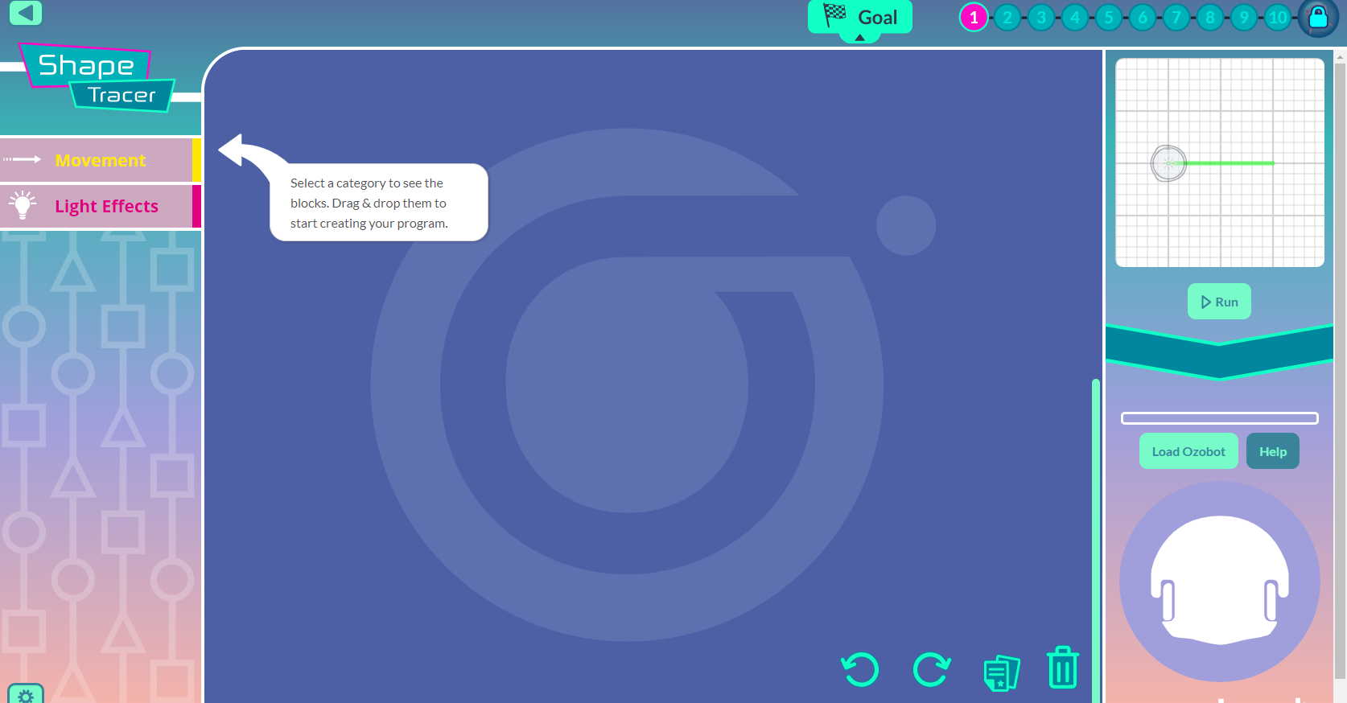
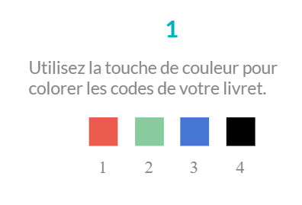
Mains sur les touches
Ozobot
Jeu en ligne : Shape Tracer 1 et 2 1
Intentions pédagogiques :
Notes:
Démo : suivre une ligne, code sur le site https://ozoblockly.com/ Défi couleurs et avancer puis téléchargement du fichier. Exécution du programme

Slide 24
4. Des robots : Sphero
3 modèles : mini, Edu et Ollie
Ressources
Avantages :
-solide
-progressif, du préscolaire au secondaire
Inconvénient : peu d’autonomie
Capteurs : couleur, lumière, infrarouge, magnétomètre, accéléromètre et gyroscope
Défis maths

Slide 25
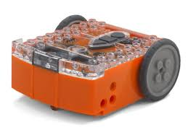
4. Des robots : Edison
Ressources
Avantages :
-moins coûteux
-créativité Lego
-branchement prise jack
-application maintenant en FR
Capteurs : son, lumière, obstacles
Défis maths

Slide 26
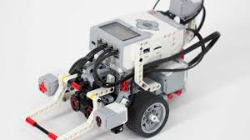
4. Des robots : Ev3
Ressources
Avantages :
-3 moteurs
-plusieurs montages
-plusieurs applications
-concours
-en lien avec Scratch
Inconvénients :
-Dispendieux et gestion du matériel
Capteurs :
ultrasons, tactile, couleurs
Défis maths
Notes:
Avec tablette, détecter la distance sous l’onglet jaune avec le temps

Slide 27
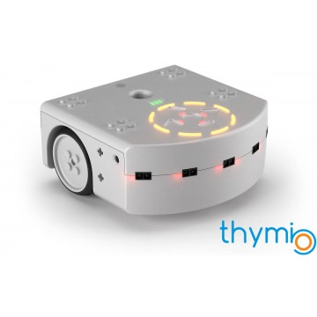
4. Des robots : Thymio
Ressources
Avantages :
-peut s’utiliser sans ordinateur
-progressif, du préscolaire au secondaire
Inconvénient : programme à télécharger
Capteurs : distance, infrarouge, tactile, accéléromètre, température et son
Ateliers à venir
Défis maths
Notes:
http://blockly4thymio.net/
Programme pour faire un carré, mettre un crayon,

Slide 28
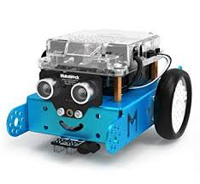
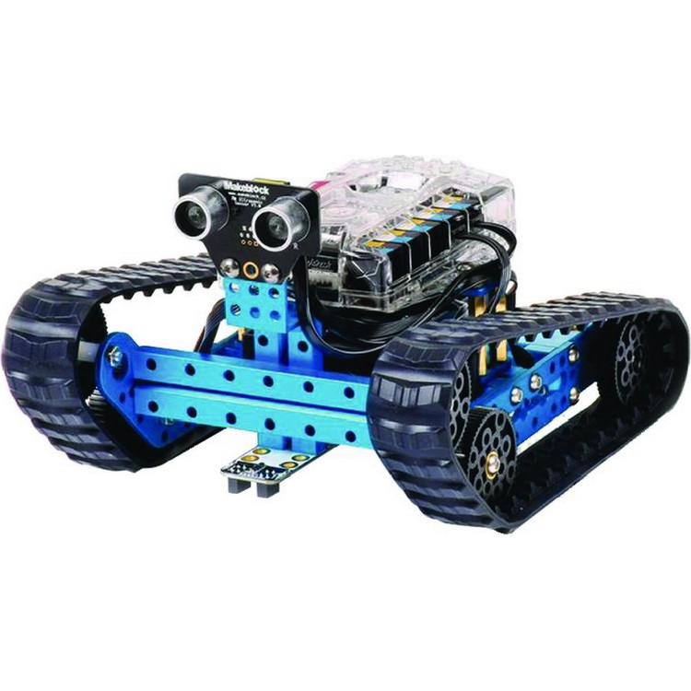
4. Des robots : mBot et Ranger
Ressources
Avantages :
-moins coûteux
Inconvénients :
-difficulté Bluetooth et filaire, mais fonctionne bien avec l’application
-nécessite beaucoup de piles
Capteurs : ultrasons, son et luminosité
Ateliers
Défis maths

Slide 29
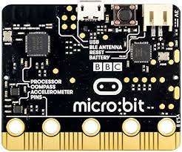
Lab créatif : Micro:bit
Ressources
Avantages :
-moins coûteux
Inconvénient :
-ressources en anglais
Capteurs : lumière, température, accéléromètre et boussole

Slide 30
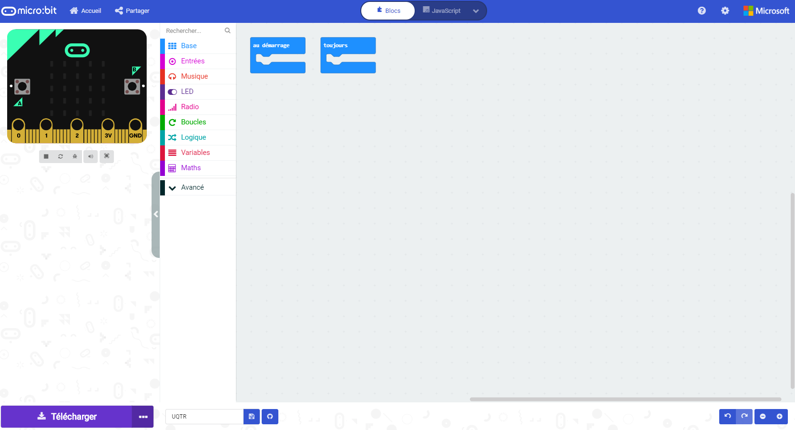
Mains sur les touches :
Micro:bit
Simulateur : Makecode
Intentions pédagogiques :

Slide 31
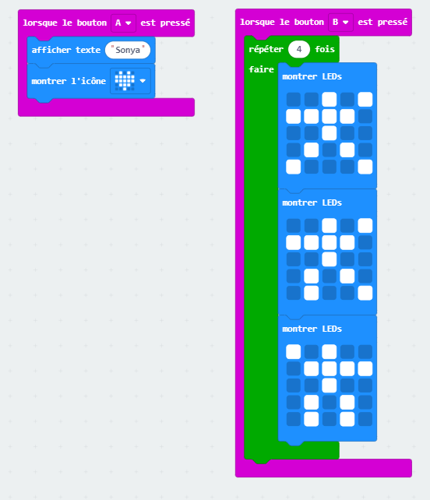
Micro:bit
Écrire son nom pour qu’il défile et animer un personnage qui danse
Fiches : activité D-1 et D-2

Slide 32
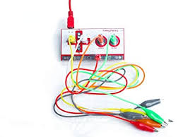
Lab créatif : Makey Makey
Ressources
Avantages :
-peu coûteux
-créatif
-s’utilise avec Scratch

Slide 33
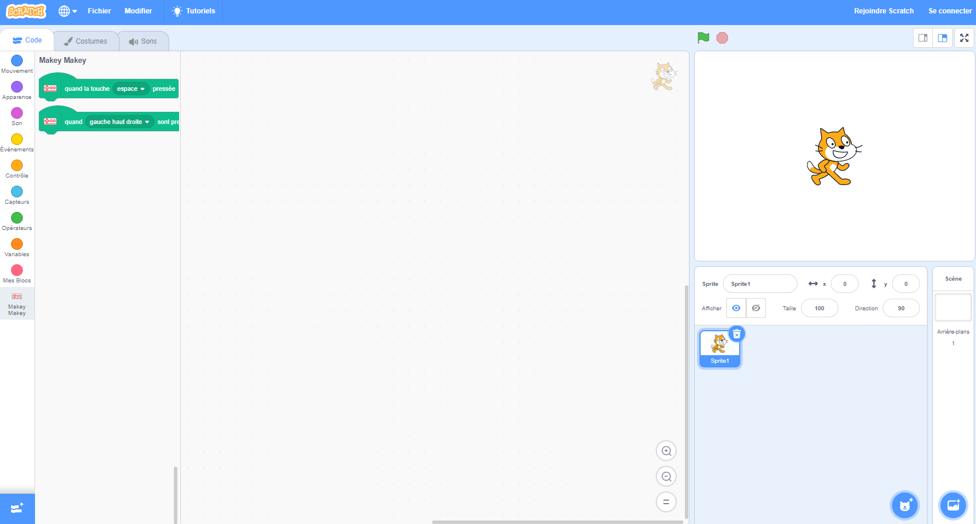
Mains sur les touches :
Makey Makey
Programmation avec Scratch en ajoutant l’extension
Intentions pédagogiques :

Slide 34
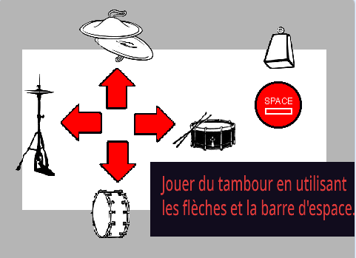
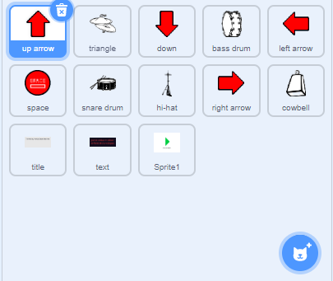
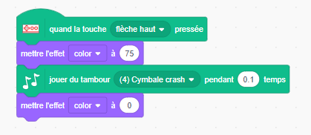
Makey Makey
Exemple d’un programme qui joue de la musique
Tambour
Batterie
Piano

Slide 35
Ressource complète sous le pico :
Aide-mémoire technologique

Slide 36
8. Retour
Buts aujourd’hui : Découvrir, lire, coopérer, résolution de problème, mathématique, science
Déboguer (résoudre des problèmes) : comment ?
Pairs, documents de l’enseignant, Internet, enseignant.

Slide 37
7. Autoformations Campus Récit
Robotique Laboratoire créatif
-Bee-Bot ou Blue-Bot -Makey Makey
-WeDo2 -Micro:bit
-Dash
-Ozobot
-Sphero
-Edison
-Ev3
-Thymio
-mBot et Ranger

Slide 38
Demande d’un badge de participation en robotique
Lien sur Campus Récit
Se créer un compte
S’inscrire au cours
Remplir la demande au bas de la page avec le nom de la UQTR et la date 15 juillet 20
Notes:
Stéphane Lavoie a présenté le Campus Récit

Slide 39
MERCI !
Des questions?
Vous pouvez nous rejoindre
sonya.fiset@recitmst.qc.ca
equipe@recitmst.qc.ca
Page Facebook
Twitter
Chaîne YouTube

